Slide 1
Spirituele zorg aan het einde van het leven: dat kan veel beter!
Marie-José Gijsberts
Specialist ouderengeneeskunde
Kaderarts palliatieve zorg
13 februari 2016
Notes:
Binnen de context van deze conferentie ‘de kracht van het ouder worden’ wil ik graag de komende 20 minuten vertellen over dit onderwerp. Ik ben er 24 november op gepromoveerd, en ik hoop de komende jaren nog een bijdrage te leveren aan deze maatschappelijke ontwikkeling, waarin het geestelijke zich weer een plaats in de gezondheidszorg kan veroveren.
Iets over mijn vak: als specialist ouderengeneeskunde is het voornaamste werkterrein het verpleeghuis, waar mensen komen te wonen die zich thuis niet meer kunnen redden.
Dat kan tijdelijk zijn, bijvoorbeeld op een geriatrische revalidatie afdeling, na een heupfractuur, of na een pneumonie bij bekende COPD.
Maar de meeste mensen die in het verpleeghuis wonen hebben echter aandoeningen die niet meer te genezen zijn, die dus niet meer curatief te behandelen zijn, zoals mensen die leven met dementie of Parkinson, na een ernstig herseninfarct of met ernstig longfalen. Op dit moment overlijden jaarlijks ongeveer 32.000 mensen in Nederlandse verpleeghuizen.
De zorg die voor deze ouderen passend is, wordt palliatieve zorg genoemd
Je kunt je afvragen: is het niet een beetje vroeg om nu al te spreken over de palliatieve fase?
En is er verband met de kracht van het ouder worden?

Slide 2
Notes:
Ik haak graag aan op de titel van een van de werkgroepen: terugkijken, om goed te kunnen afronden. Dan moet je wel inzicht hebben in dat het tijd is om terug te kijken en te gaan afronden.
Verschillende aandoeningen hebben een verschillend ziekte verloop: zoals kanker, orgaanfalen en ‘kwetsbare ouderen’.
Graag ga ik een stukje op pad met de vrouw die aan de basis stond van de ontwikkeling van de palliatieve zorg: Dame Cicely Saunders en die zoveel oog had voor alle drie de dimensies van de palliatieve zorg: de lichamelijke, de psychosociale en de spirituele dimensie.

Slide 3
Uit ‘the evolution of palliative care’
That people should be helped not only to die peacefully, but to live until they die with their needs and their potential met as fully as possible.
Cicely Saunders, 2000
Notes:
Zij staat voor een begeleiden van de zieke in plaats van de ziekte, en het naast de symptoombestrijding ook heeft over het nog realiseren van wat zij ‘je potentie’ noemt.
Interessante vrouw, die begon als verpleegkundige, daarna maatschappelijk werk is gaan doen en tenslotte geneeskunde is gaan studeren, gewend om vanuit verschillende kanten naar vragen van patiënten te kijken.
.
In 1948 had zij in het ziekenhuis een patient ‘a Polish Jew from Warsaw’, die haar in hun vele gesprekken duidelijk maakte dat, naast symptoom controle, het ook belangrijk was dat er een plaats was is waar je als zieke ‘can come to terms with the situation’. Hij heeft haar bedacht in zijn erfenis en vanuit dat geld is de hospice beweging eigenlijk ontstaan. Bij zijn afscheid zei hij: ‘I want what is in your mind and in your heart’.
Dit is belangrijk, omdat het voor haar vanaf dat moment duidelijk was dat alles wat met de mind te maken had: research, onderwijs, wetenschappelijk onderbouwd werken ALTIJD verbonden moest zijn met het hart, met de openheid/kwetsbaarheid van de ene mens ten opzichte van de ander. Zij beschrijft vervolgens ook dat hij aan het einde van zijn leven zich verzoende met wat zij noemde ‘de God van zijn voorvaderen’, en zij beschrijft dit als een overlijden met de stille waardigheid in de vrijheid van de geest.
Dit samen is de basis geweest van de hospice beweging: openheid, hoofd en hart, en de vrijheid van de geest.

Slide 4
Notes:
Haar werk heeft geleid tot de definitie van palliatieve zorg waarin het zorg betreft voor patiënten
Die een ziekte hebben die niet te genezen is. Deze patiënten hebben recht op goede zorg voor al hun problemen, op lichamelijk, psychisch, sociaal en spiritueel gebied. Spirituele zorg meer aan de bovenkant zingeving en doestelling, meaning and purpose.

Slide 5
Spiritueel welbevinden
Vertrouwen
Hoop
Zingeving
Verbondenheid
Afronden van het leven
Acceptatie
Innerlijke vrede
Notes:
ALLEREERST: SPIRITUEEL WELBEVINDEN. DIT OMVAT ONDER ANDERE:
VERTROUWEN HEBBEN
HOOP HEBBEN
ZINGEVING: HET GEVOEL DAT JE LEVEN ZIN HEEFT GEHAD EN EEN DOEL HEEFT GEHAD
INNERLIJKE VREDE ERVAREN, OOK MET HET NADERENDE LEVENSEINDE
VERBONDENHEID, BIJVOORBEELD MET JE DIERBAREN, EN
HET AFRONDEN VAN HET LEVEN
ACCEPTATIE VAN HET NADERENDE EINDE
Alhoewel op dit moment zingeving sterk in de belangstelling staat, zoals in het belangrijke werk van Machteld Huber, laat mijn promotie onderzoek en ook internationale literatuur zien dat aan het levenseinde de laatste 4 het meest belangrijk zijn.
Die 4 zitten naar mijn idee in de richting van terugkijken in de biografie.
Ik wil graag een aantal ‘therapieën’ met jullie delen, die gaan over biografisch werk, en waarvan wetenschappelijk bewezen is dat zij bijdragen aan de kwaliteit van leven aan het levenseinde.

Slide 6
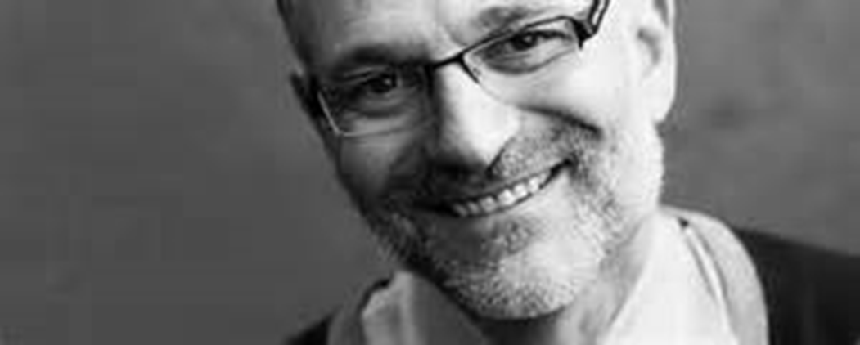
biografisch werk aan het levenseinde
Harvey Chochinov: waardigheid aan het levenseinde : dignity therapy
Notes:
Internationale aandacht voor biografisch werk aan het levenseinde
Chochinov: Dignity therapy
Vertel over je levensgeschiedenis, waaraan heb je de sterkste herinnering, wat vind je terugkijkend het belangrijkst?
Zijn er specifieke dingen waarvan je wilt dat je dierbaren die weten of hoe je herinnerd wilt worden?
Wat waren de belangrijkste rollen in je leven (familie, roeping, maatschappelijk? Waarom waren ze zo belangrijk voor je en wat heb je erin bereikt?
Wat is het belangrijkste wat je gedaan hebt?
Wat wil je je dierbaren nog zeggen, wat wens je ze toe?
Wat heb je geleerd over het leven wat je aan anderen door zou willen geven?

Slide 7
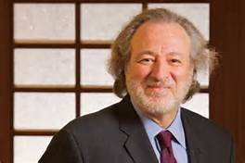
biografisch werk aan het levenseinde
William Breibart: meaning centered therapy
Notes:
Meaning: geworteld in werk van Victor Frankl
Veel onderzoek waarin effect wordt vergeleken tussen ‘gewone’ groepstherapie en groepen die zich vooral op zingeving richten:
1- kennismaken en met elkaar het boek bespreken van Frankl: man’s search for meaning
2- Voor de kanker en na de diagnose: uitwisselen van ervaringen
3/4- Biografie delen en bronnen van zingeving
5- ‘Frankl: ook al valt alle perspectief weg, je kunt altijd zelf je houding bepalen in de situatie waarin je verkeert en er een betekenisvolle ervaring van maken: wat is een goede dood? 6/7 Ondanks de beperkingen kun je nog altijd dromen verwezenlijken. Inventariseren wat het leven mooi en zinvol maakt
8- Je legacy: geestelijke erfenis voor je dierbaren
Weer verbinding zoeken met bronnen van zingeving: liefde werk, biografie, relaties.
Wetenschap: significante verbetering van spiritueel welbevinden en vermindering van angst.

Slide 8
Hoe zien artsen hun rol in het verlenen van spirituele zorg ?
Verschillende onderzoeken onder medisch specialisten, huisartsen en verpleeghuisartsen
Sommigen vonden het wel hun taak, anderen
niet
Geen tijd, en niet voor opgeleid
Notes:
HOE ZIEN artsen HUN ROL IN DE SPIRITUELE ZORG VOOR VERPLEEGHUISBEWONERS?
SOMMIGE ARTSEN VONDEN HET WEL HUN TAAK, ANDEREN VONDEN VAN NIET
REDENEN DIE ZE ERVOOR GAVEN WAREN ONDER MEER DAT ZE ER NIET VOOR WAREN OPGELEID EN DAT ZE ER GEEN TIJD VOOR HADDEN
Dus enerzijds weerspiegelt zich hierin hun beroepsopvatting en anderzijds ook het gevoel dat ze niet competent zijn. Wat kunnen we daar aan doen?

Slide 9
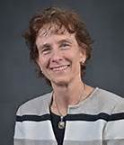
Waarom is het moeilijk?
Integreren binnen de opleiding
Christina Puchalski GWISH, onderdeel van de GWU): whole person care, multidisciplinaire trainingen
Notes:
Internist, oncoloog
Het spirituele binnen de gezondheidszorg is niet zo vanzelfsprekend
Ontwikkelen van een curriculum palliatieve zorg, inclusief spirituele zorg
15 jaar over gedaan
Nu: multidisciplinaire trainingen in anamnese over alle dimensies van palliatieve zorg
Vertel over GWISH

Slide 10
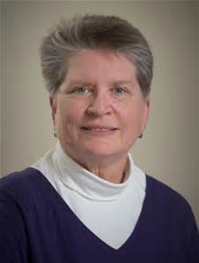
Waarom is het zo moeilijk II?
Margaret Mohrmann: HOE communiceer je die verschillende dimensies in je patiëntencontact?
Verschillende ‘talen’ voor lichamelijke, psychosociale en spirituele zaken.
Aan de ‘overgangen’ ontstaat een nieuwe taal, door de behoefte te communiceren
Hoe leer je dat?
Horen, opnemen en eigen maken
Notes:
Kinderarts, emeritus hoogleraar medicine and religious studies
Verschillende talen, die elkaar niet moeten overheersen. De nieuwe talen aan de overgangen ontstaan door een diepe behoefte aan communicatie.
MM: verpleegkundigen kunnen dat bij uitstek.
Ik ken het door consulent te zijn bij het IKNL.

Slide 11
Wederkerigheid
Openheid en kwetsbaarheid in je werk
Beter luisteren , minder ‘goede bedoelingen’
Ook ‘overgangen’ tussen verschillende disciplines
Notes:
Kennen we allemaal patiënten die ons bijblijven omdat ze ons iets geleerd hebben?
Samenwerking: over de ‘overgangen’ van onze beroeps-taal de ander te bereiken en begrijpen.

Slide 12
Hoe kan spirituele levenseindezorg beter?
Voor elkaar krijgen dat deze dimensie als een ‘serieuze’ dimensie wordt geïntegreerd
Scholing binnen beroepsgroepen in gesprek te gaan over alle dimensies van palliatieve zorg
Scholing mogelijk maken om het op een persoonlijke manier te integreren
Scholing in multidisciplinaire samenwerking

